Slide 1
基于软件无线电平台的ASK数字调制通信系统设计
林莉淇 PB22051128

Slide 2
01
设计原理
02
CRC模块
03
信道编码与译码
目录
Contents
04
ASK调制与解调
CONTENTS
05
帧同步
06
抽样判决
Notes:
我的报告分为四个部分：“建设方案”、“具体应用”、“典型案例”和“交流与演示”

Slide 3
设计原理
01

Slide 4
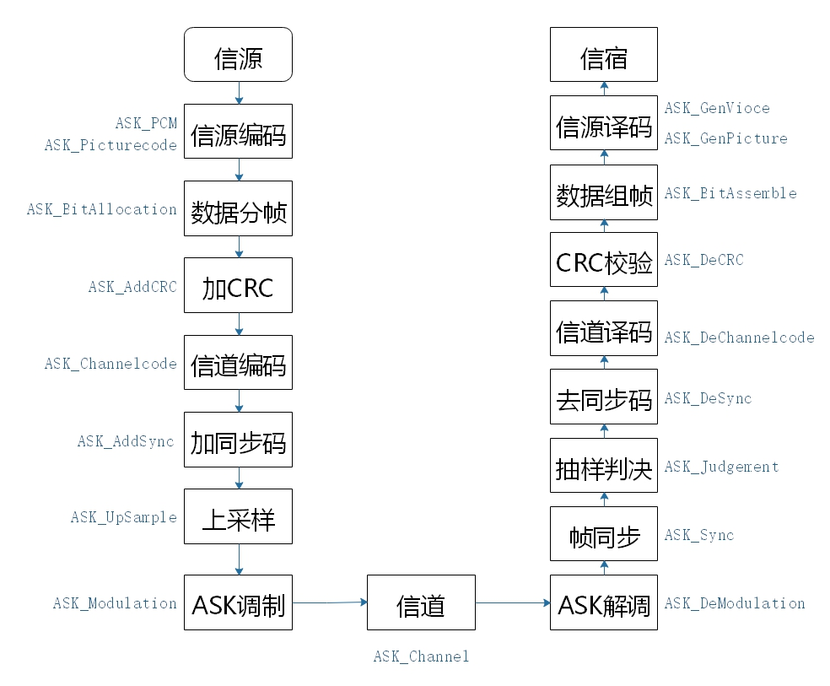
设计原理
ASK是信息传输中使用得较早的一种调制方式，它又称为振幅键控，它的基本原理是利用载波幅度变化来转递数字信息，而其频率和初始相位保持不变。在2ASK中，载波的幅度只有两种变化状态，分别对应二进制信息“0”和“1”。
程序设计步骤框图

Slide 5
CRC模块
02
CRC原理
实现步骤
校验多项式

Slide 6
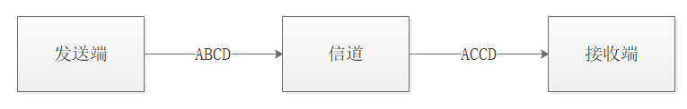
模块原理
添加CRC
目的：发送方发送的数据在传输过程中受到了信号干扰，可能出现错误的码，造成的结果就是接收方不清楚收到的数据是否正确，所以就有了CRC校验码，CRC是数据通信领域中最常用的一种差错校验码。
原理：在发送端使用用发送信息比特和生成多项式相除，余数作为CRC校验位，并将此值附在发送信息比特之后后。在接收方进行校验过程，以判断数据是否有错。所接收的比特数据和生成多项式（和发送端用同样的生成多项式）相除，如果余数为0，则接收的比特数据没有错误；若余数不为0，则有错。
检验CRC
目的：检验接收端接收到的传输块数据是否错误。
原理：接收端将接收到的传输块数据再次进行CRC编码，将编码得到的CRC比特与接收的CRC比特进行比较，如果不一致，则接收端认为接收到的传输块数据是错误的。

Slide 7
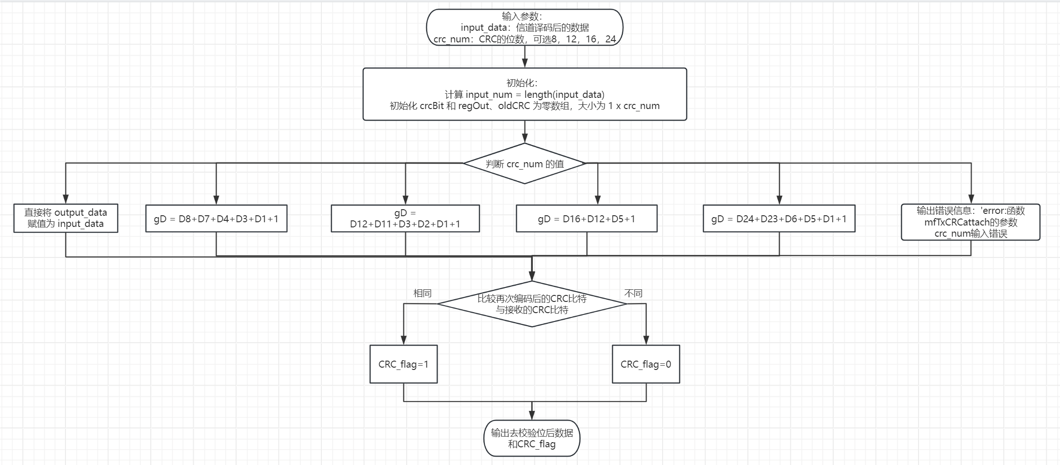
模块原理
加CRC实现步骤
设编码前的原始信息多项式为k位P(x)，生成多项式为r阶G（x），CRC多项式为R（x）；编码后带循环校验码CRC的信息多项式为T(x)
在数据块的末尾添加r个0，数据块的长度增加到k+r位。
用生成多项式G（x）去模2除。求得余数为r-1阶的二进制多项式R（x）。此二进制多项式R（x）就是P（x）经生成多项式G（x）编码的CRC校验码。
将校验码R(x)添至P（x）的末尾，即可得到包含CRC校验码的待发送字符串T（x）。

Slide 8
CRC接口定义
函数名：ASK_AddCRC.m（加入CRC）
输出参数：output_data 带CRC比特的数据，即在输入比特后添加相应的CRC比特
输入参数：
input_data 待添加CRC比特的数据
crc_num CRC比特数，取值范围为8或0
实现功能：8位CRC生成多项式为 gD = D8+D7+D4+D3+D1+1，根据生成多项式以及8比特CRC线性反馈移位寄存器实现框图，写 出8位CRC比特，并将其倒序添加到数据源后面。
函数名：ASK_DeCRC.m（CRC校验）
输出参数：
CRC_flag CRC校验结果，为1则数据正确无误码，为0则接收数据有错误
out_data 输出数据
输入参数：
inputData 待校验数据
crc_num CRC比特数,取值范围8或0，发送端和接收端此值一致。
实现功能：再次进行CRC编码，将编码得到的CRC比特与接收的CRC比特进行比较，如果不一致，则接收端认为接收到的传 输块数据是错误的。

Slide 9
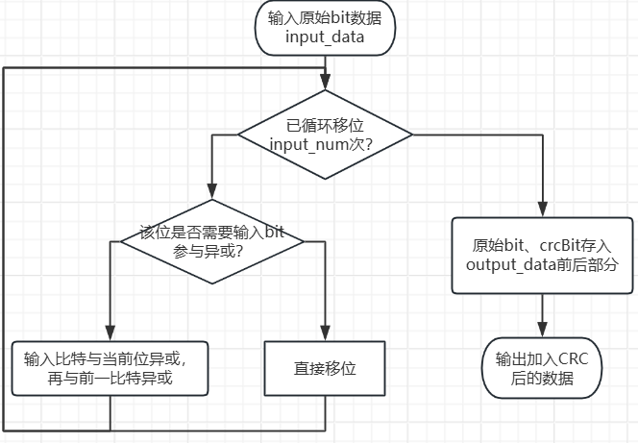
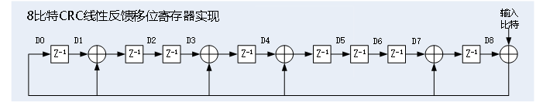
代码
CRC添加
%生成多项式 gD = D8+D7+D4+D3+D1+1
for num=1:input_num;
regOut=crcBit;
crcBit(8)=xor(regOut(7),xor(regOut(8),input_data(num)));
crcBit(7)=regOut(6);
crcBit(6)=regOut(5);
crcBit(5)=xor(regOut(4),xor(regOut(8),input_data(num)));
crcBit(4)=xor(regOut(3),xor(regOut(8),input_data(num)));
crcBit(3)=regOut(2);
crcBit(2)=xor(regOut(1),xor(regOut(8),input_data(num)));
crcBit(1)=xor(regOut(8),input_data(num));
end
output_data(1,1:input_num)=input_data(1,1:input_num);
output_data(1,input_num+1:input_num+crc_num)=crcBit;
CRC校验
oldCRC=input_data(1,input_num+1:input_num+crc_num);
for num=1:input_num;
regOut=crcBit;
crcBit(8)=xor(regOut(7),xor(regOut(8),input_data(num)));
crcBit(7)=regOut(6);
crcBit(6)=regOut(5);
crcBit(5)=xor(regOut(4),xor(regOut(8),input_data(num)));
crcBit(4)=xor(regOut(3),xor(regOut(8),input_data(num)));
crcBit(3)=regOut(2);
crcBit(2)=xor(regOut(1),xor(regOut(8),input_data(num)));
crcBit(1)=xor(regOut(8),input_data(num));
end
if oldCRC==crcBit
CRC_flag=1;
else
CRC_flag=0;
end
8比特CRC线性反馈移位寄存器实现框图
加CRC过程流程图

Slide 10
信道编码与译码
03
汉明码
循环码

Slide 11
模块原理
信道编码是指在传输信息前，将信息编码成一种特定的形式，以便在传输过程中更好地传输和接收信息。其基本原理是通过增加数据的冗余度来对抗信道中的噪声和干扰。具体来说，发送端在发送数据之前，会按照一定的编码规则在数据中添加额外的校验位或监督码元，这些校验位与信息位之间存在特定的关联规则。在接收端，当接收到数据后，解码器会根据这些关联规则检测数据中是否存在错误，并尝试纠正这些错误。
汉明码是能够纠正一位错码的且编码效率较高的线性分组码。
循环码，它是在严密的代数学理论基础上建立的，这种码的编码和解码设备都不太复杂，而且纠错能力比较强。循环码除了具有线性码的一般性质，还有循环性。

Slide 12
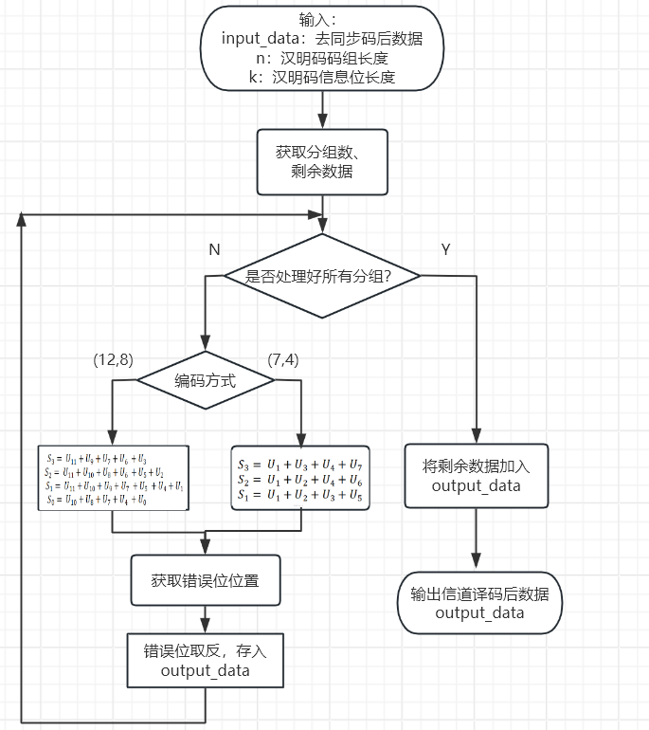
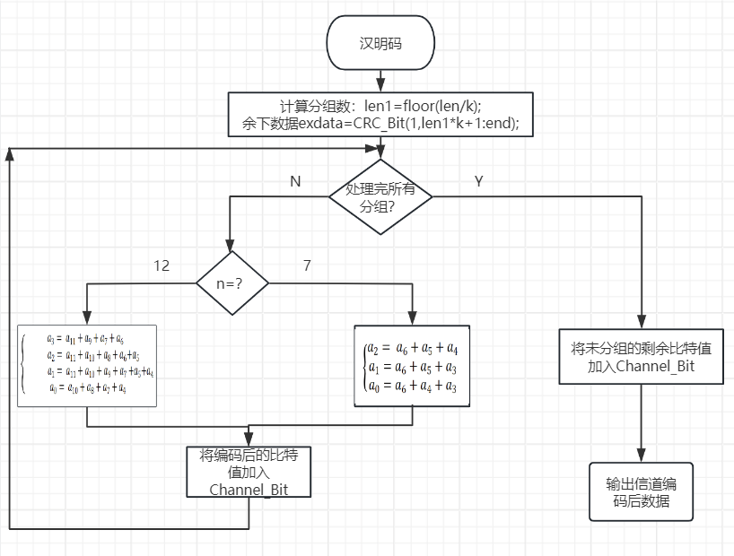
模块原理
信道编码的实现步骤
信道编码（汉明码）过程流程图
信道译码（汉明码）过程流程图

Slide 13
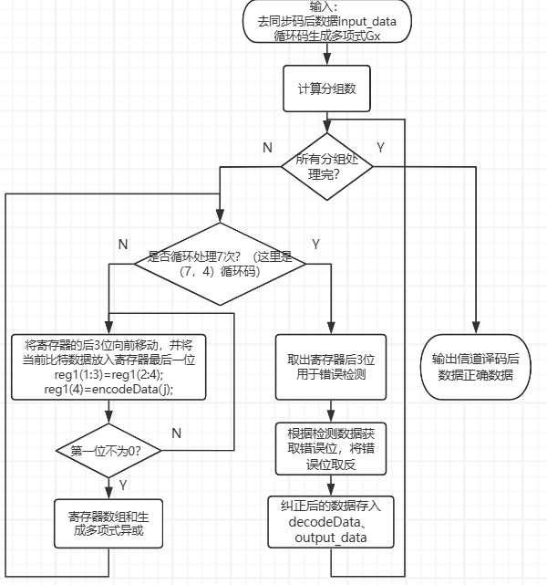
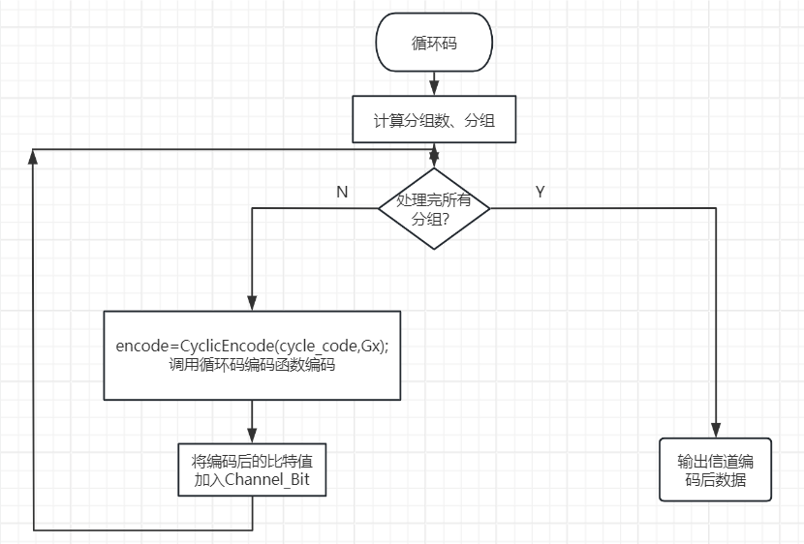
模块原理
信道译码的实现步骤
信道编码（循环码）过程流程图
信道译码（循环码）过程流程图

Slide 14
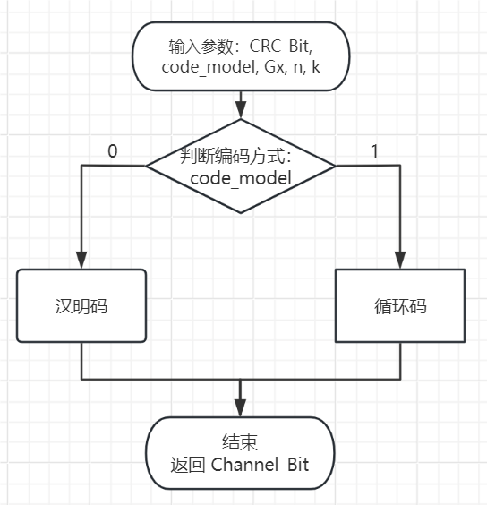
接口定义
实现功能：
Step1:先做一个选择结构，根据Code_model分为汉明码和循环码两种编码方式。
Step2:对汉明码进行编码时，先对一帧的数据根据信息位进行分组，每k个比特一组。
Step3:参考实现原理部分，实现(12,8)汉明码和(7,4)汉明码的编码方式。
Step4:将编码后数据组合起来，进行输出。
Step5:循环码也是先进行分组，接着参考实现原理中的信道编码部分，对(7,4)循环码进行编码。
函数名：“ASK_Channelcode.m”
输出参数：Channel_Bit 信道编码后数据
输入参数：
CRC_Bit 加CRC校检码后的比特数据
Code_model 信道编码方式，0使用汉明码，1使用循环码
Gx 循环码的生成多项式
n 汉明码编码的码组长度
k 汉明码的信息位位数

Slide 15
接口定义
函数名： ASK_DeChannelcode.m
实现功能：
Step1:先做一个选择结构，根据Code_model分为汉明码和循环码两种编码方式。
Step2:对汉明码进行编码时，先对一帧的数据根据信息位进行分组，每k个比特一组。
Step3:参考实现原理部分，实现(12,8)汉明码和(7,4)汉明码的编码方式。
Step4:将编码后数据组合起来，进行输出。
Step5:循环码也是先进行分组，接着参考实现原理中的信道编码部分，对(7,4)循环码进行编码。
输出参数：
output_data 信道译码后数据
输入参数：
input_data 待译码比特数据
Code_model 信道编码方式，0使用汉明码，1使用循环码
Gx 循环码的生成多项式
n 汉明码编码的码组长度
k 汉明码的信息位位数

Slide 16
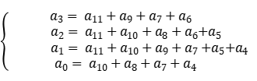
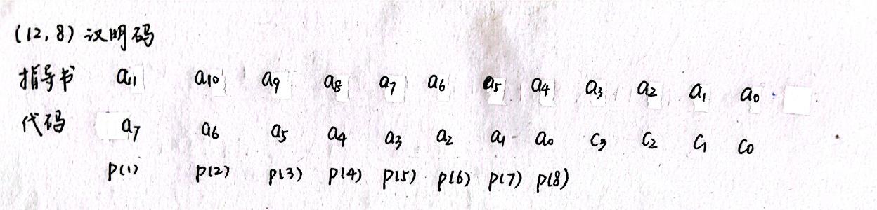
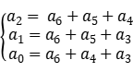
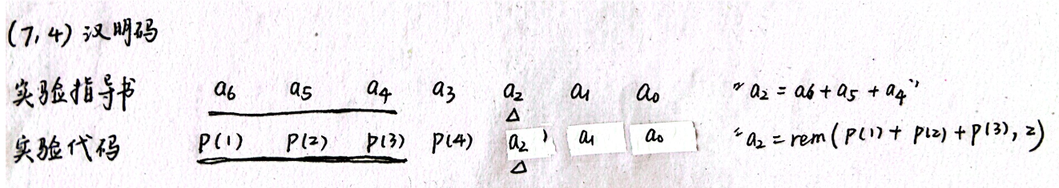
汉明码编码代码
if code_model==0%汉明码编码
len=length(CRC_Bit);%原始数据长度
len1=floor(len/k);%分组数
exdata=CRC_Bit(1,len1*k+1:end);%多余的未编码的数据
pre_data=zeros(1,k);%初始化用于存储每个信息位的预处理数据
Channel_Bit=zeros(1,len1*(n));%初始化信道比特
for i=1:len1
pre_data(1,1:k)=CRC_Bit(1,(i-1)*k+1:i*k);%取出k个待编码的信息位
if n==12
...
elseif n==7%汉明码（7，4）编码，前4位信息位，后3位校验位
h=zeros(1,n);
a2=rem(pre_data(1,1)+pre_data(1,2)+pre_data(1,3),2);
a1=rem(pre_data(1,1)+pre_data(1,2)+pre_data(1,4),2);
a0=rem(pre_data(1,1)+pre_data(1,3)+pre_data(1,4),2);
h=[pre_data,a2,a1,a0];
end
Channel_Bit(1,(i-1)*(n)+1:(n)*i)=h(1,:);
end
Channel_Bit=[Channel_Bit,exdata];%组合数据

Slide 17
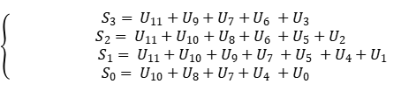
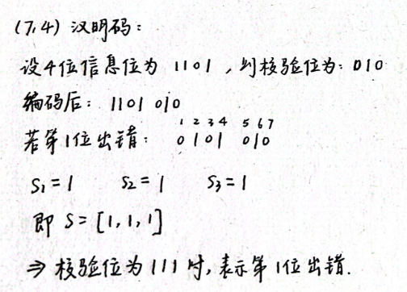
汉明码译码代码
if code_model==0 %汉明码译码
len=length(input_data);
len1=floor(len/(n));
exdata=input_data(1,len1*(n)+1:end);
Hm_data=zeros(1,n);
for i=1:len1
Hm_data(1,:)=input_data(1,(i-1)*(n)+1:i*(n)); h=zeros(1,k);
if k==8
...
elseif k==4%穷举所有情况
S1=rem(Hm_data(1,1)+Hm_data(1,2)+Hm_data(1,3)+Hm_data(1,5),2);
S2=rem(Hm_data(1,1)+Hm_data(1,2)+Hm_data(1,4)+Hm_data(1,6),2);
S3=rem(Hm_data(1,1)+Hm_data(1,3)+Hm_data(1,4)+Hm_data(1,7),2);
S=S3*4+S2*2+S1*1;
if S==4 Hm_data(1,7)=~Hm_data(1,7);
elseif S==2 Hm_data(1,6)=~Hm_data(1,6);
elseif S==1 Hm_data(1,5)=~Hm_data(1,5);
elseif S==6 Hm_data(1,4)=~Hm_data(1,4);
elseif S==5 Hm_data(1,3)=~Hm_data(1,3);
elseif S==3 Hm_data(1,2)=~Hm_data(1,2);
elseif S==7 Hm_data(1,1)=~Hm_data(1,1);
end
h(1,:)=Hm_data(1,1:4);
end
output_data(1,(i-1)*k+1:i*k)=h(1,:);
end
output_data=[output_data,exdata];

Slide 18
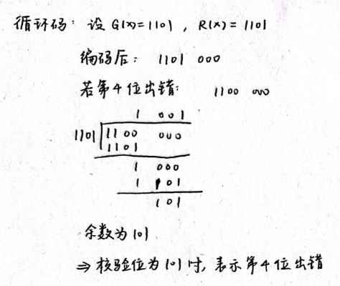
len=length(input_data);L1=floor(len/7);L2=rem(len,7);
exdata=input_data(1,L1*7+1:end);
for i=1:L1
encodeData=input_data(1,(i-1)*7+1:i*7);
reg1=zeros(1,4);
for j=1:7
reg1(1:3)=reg1(2:4); reg1(4)=encodeData(j);
if reg1(1)~=0 reg1=xor(reg1,Gx); end
end
ERRORPOS=0;result=reg1(2:4);detect_result=sum(result(:));
if detect_result==0 decodeData=encodeData(1,1:4);
else
if Gx==[1,1,0,1]
if result==[1,0,1] ERRORPOS=4;
elseif result==[1,1,1] ERRORPOS=3;
elseif result==[1,1,0] ERRORPOS=1;
elseif result==[0,1,1] ERRORPOS=2;
elseif result==[1,0,0] ERRORPOS=5;
elseif result==[0,1,0] ERRORPOS=6;
elseif result==[0,0,1] ERRORPOS=7;
end
elseif Gx==[1,0,1,1] ...end
if ERRORPOS~=0 encodeData(1,ERRORPOS)=~encodeData(1,ERRORPOS);end
decodeData=encodeData(1,1:4);
end
output_data(1,(i-1)*4+1:i*4)=decodeData;
end
output_data=[output_data,exdata];
循环码译码代码

Slide 19
ASK调制与解调
04

Slide 20
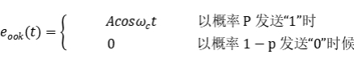
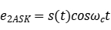
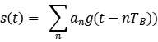
ASK调制原理
振幅键控其原理是利用载波的幅度变换来转递数字信息，而其频率和初始相位保持不变，在2ASK中，载波的幅度只有两种变化状态，分别对应二进制信息“0”和“1”。一种常用的、也是最简单的二进制振幅键控方式称为通—断键控（OOK），其表达式为：
2ASK信号的一般表达式为
式中TB为码元持续时间；g(t)为持续时间为TB的基带脉冲波形。

Slide 21
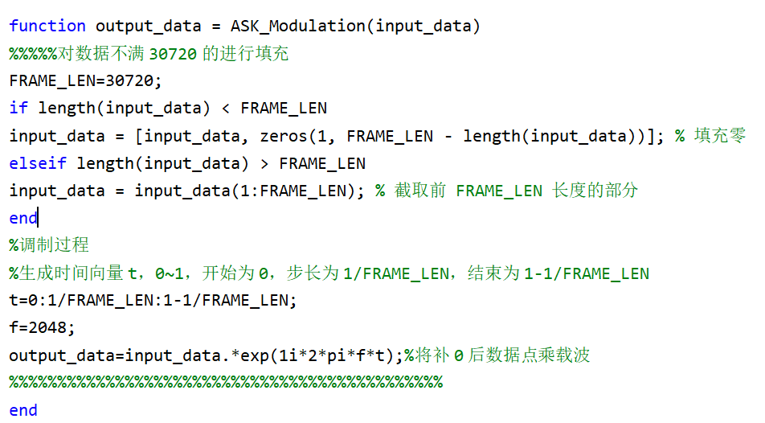
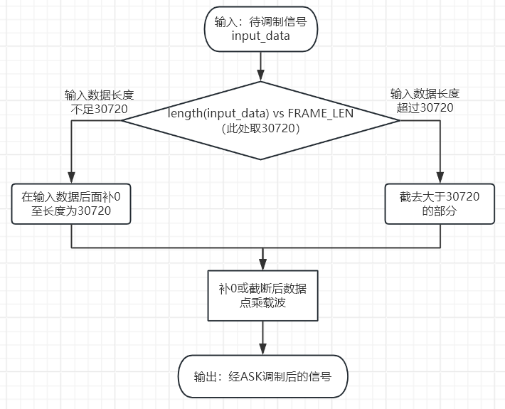
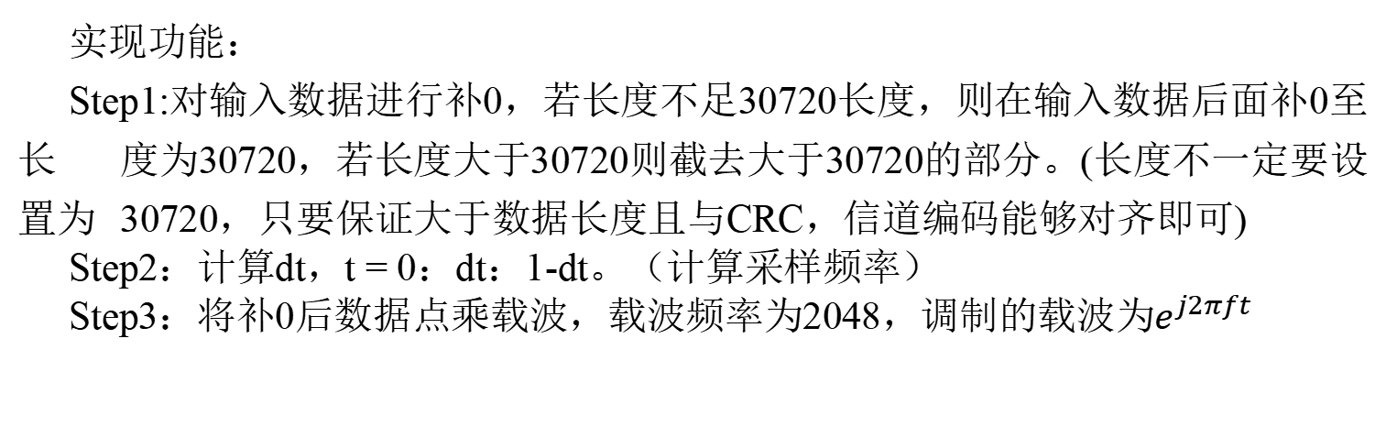
ASK调制接口定义
实现功能：
Step1:对输入数据进行补0，若长度不足30720长度，则在输入数据后面补0至长 度为30720，若长度大于30720则截去大于30720的部分。(长度不一定要设置为 30720，只要保证大于数据长度且与CRC，信道编码能够对齐即可)
Step2：计算dt，t = 0：dt：1-dt。（计算采样频率）
Step3：将补0后数据点乘载波，载波频率为2048，调制的载波为$e^{j2πft}$
函数名：ASK_Modulation.m
输出参数：
output_data： 调制后的信号
输入参数：
input_data： 上采样的信号

Slide 22
ASK解调原理
本项目使用相干解调法，使用本地载波乘信道接收数据进行解调。相干解调需要接收端提供一个与ASK信号载波同频同相的相干载波。解调过程如下：
1.接收信号：接收端通过天线接收到ASK信号。
2.带通滤波：通过带通滤波器（BPF）选择出ASK信号，抑制通带外的噪声。（暂不考虑）
3.相干载波相乘：将接收到的ASK信号与本地相干载波相乘。
4.低通滤波：通过低通滤波器（LPF）滤除高频成分，得到基带波形。
5.判决输出：对基带波形进行判决，恢复出数字序列。(由专门的抽样判决代码实现)

Slide 23
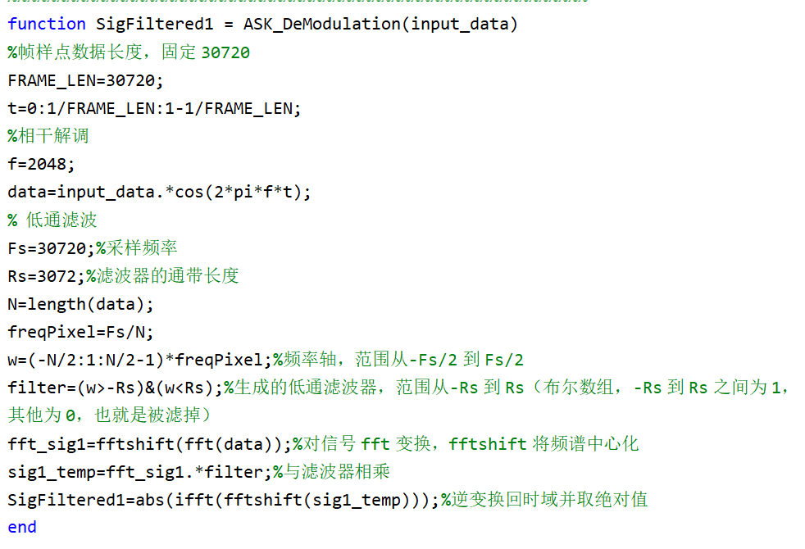
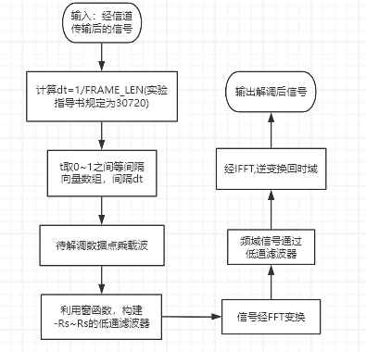
ASK解调接口定义
函数名：ASK_DeModulation.m
输出参数：
data： ASK解调后的信号
输入参数：
input_data： 待解调的信号

Slide 24
帧同步
05

Slide 25
模块原理
帧同步
同步技术是数字通信系统中非常重要的技术。一般来说数字通信系统要实现多种同步功能才能实现正确的数据通信任务。其技术目标是实现不同地域收发双方的同步通信互联，实现一致的信息数据交换，因此，通信系统是否能够完全的实现数据的同步交换成为了衡量通信质量的重要因素，如果通信系统没有实现同步，将会导致系统的瘫痪，影响通信的效果。
同步
在数字通信系统中，信息流是由最基本的“字”和“句”组成。 对于时分多路信号，要想在接收端能够正确的分辩各路信号，作为发送端首先应该在信息流的头部或尾部加入一些特殊的代码进行区分标记，以便接收方能够正确分辨信息，那么，在接收端获取并分辨这些信息流的过程我们称之为帧同步或群同步 。
帧同步是为了发现一个帧的到来，或说是找到一个帧的开头，用于将不同的帧分开。
帧同步

Slide 26
模块原理
滑动相关
滑动相关属于一种时域捕获方法，其具体原理是是通过本地序列与接收信号在固定窗长内滑动累加得到相关结果。一般滑动相关算法可以用于对自相关性非常好的伪码进行同步判决。根据相关峰进行判决，即可完成同步，找到接收序列中信号的帧头位置。帧头，就是一帧通信数据的开头。
1
要想在接收端能够正确的分辩各路信号，作为发送端首先应该在信息流的头部或尾部加入一些特殊的代码进行区分标记，以便接收方能够正确分辨信息，本实验使用的特殊的代码就是导频信号。利用导频信号进行滑动相关实现同步。
2

Slide 27
模块原理
同步实现步骤

Slide 28
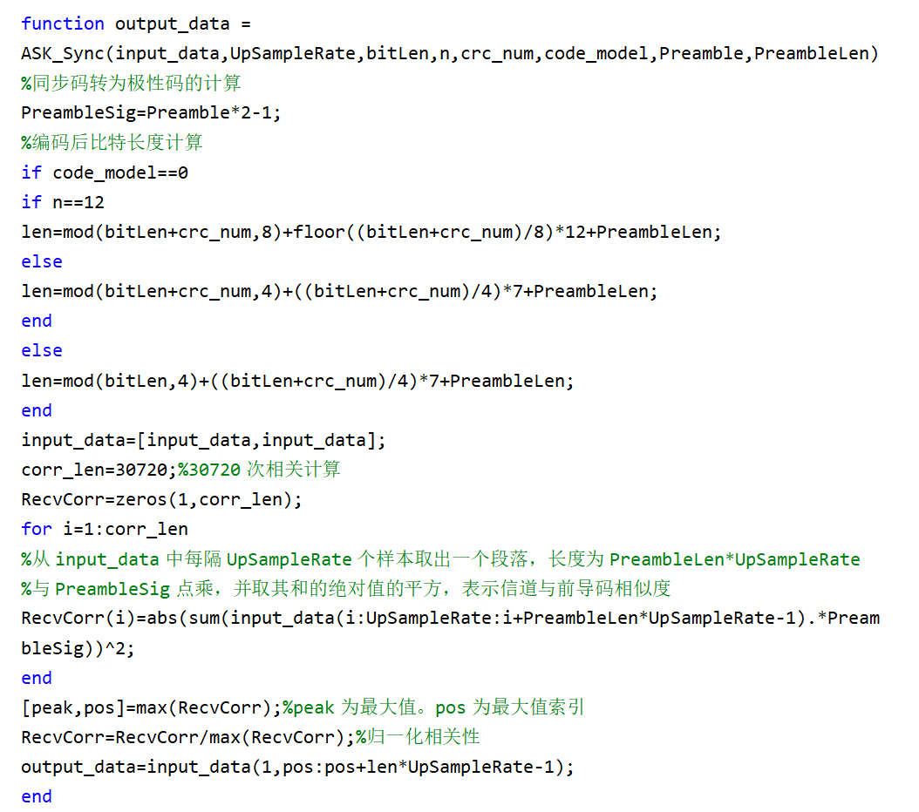
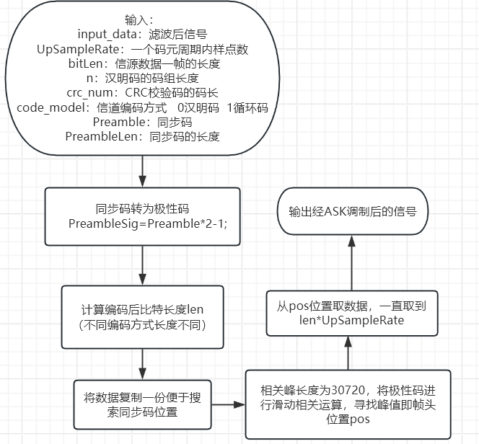
代码
函数名：ASK_Sync.m
输出参数：
output_data 经ASK调制后的信号
输入参数：
input_data 输入信号 UpSampleRate 一个码元周期内样点数
bitLen 信源数据一帧的长度 n 汉明码的码组长度
crc_num CRC校验码的码长 code_model 信道编码方式 0汉明码 1循环码
Preamble 同步码 PreambleLen 同步码的长度

Slide 29
抽样判决
06

Slide 30
模块原理
抽样判决
判决门限的确定：
判决门限是用于区分不同数字信息（如“0”和“1”）的阈值。
在ASK解调中，判决门限的确定是一个重要步骤。它通常基于接收到的信号的统计特性来确定，如信号的均值、最大值等。
当信号速率较高时，可以使用求均值的方式来获取判决门限。然而，当信号速率较慢时，采用求均值的方式可能会消耗较多的资源，并且容易受到连续发送的相同数字信息（如多个“0”或“1”）的影响而导致判决错误。因此，在实际应用中，可能需要采用更复杂的算法来确定判决门限，如基于多个符号周期内的最大值来记录判决门限等。
1
抽样与判决：
在确定了判决门限之后，需要进行抽样操作。抽样是在特定的时间点对信号进行取值的过程。
在ASK解调中，抽样通常是在每个码元周期的最中间进行，以获取最准确的信号值。然而，由于信号可能受到噪声和失真的影响，因此在实际应用中可能需要采用更复杂的抽样算法来确保抽样的准确性。
抽样后，将得到的信号值与判决门限进行比较。如果信号值大于判决门限，则判决为“1”；如果信号值小于判决门限，则判决为“0”。
2

Slide 31
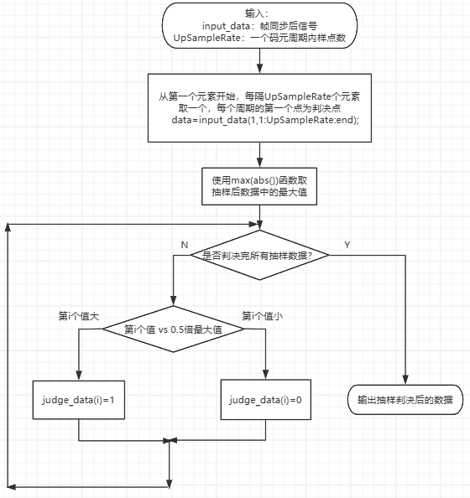
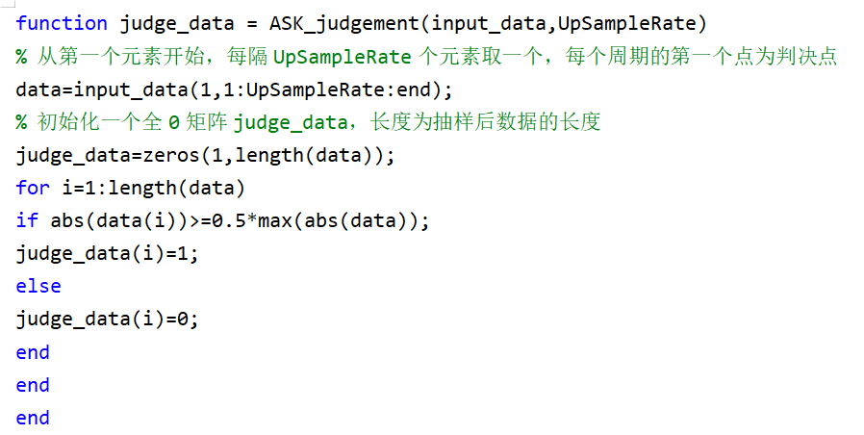
代码
函数名：ASK_judgement.m
输出参数：
judge_data 判决后数据
输入参数：
input_data 帧同步后的数据 UpSampleRate 一个码元周期内样点数

Slide 32
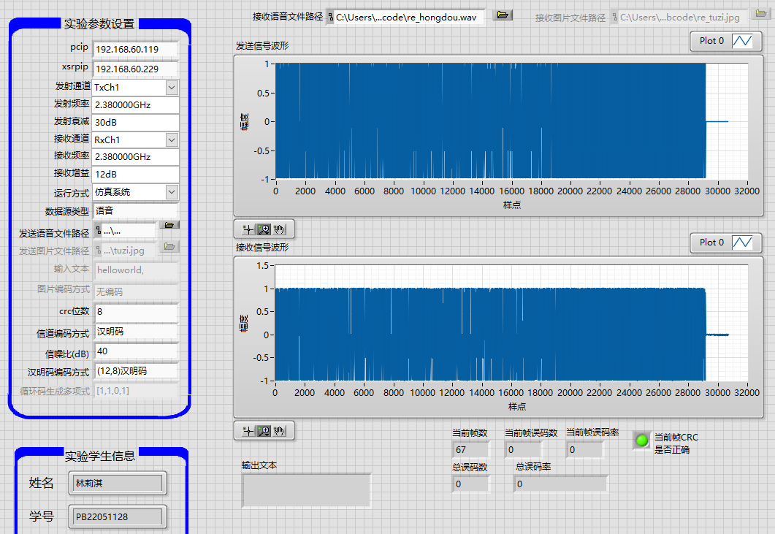
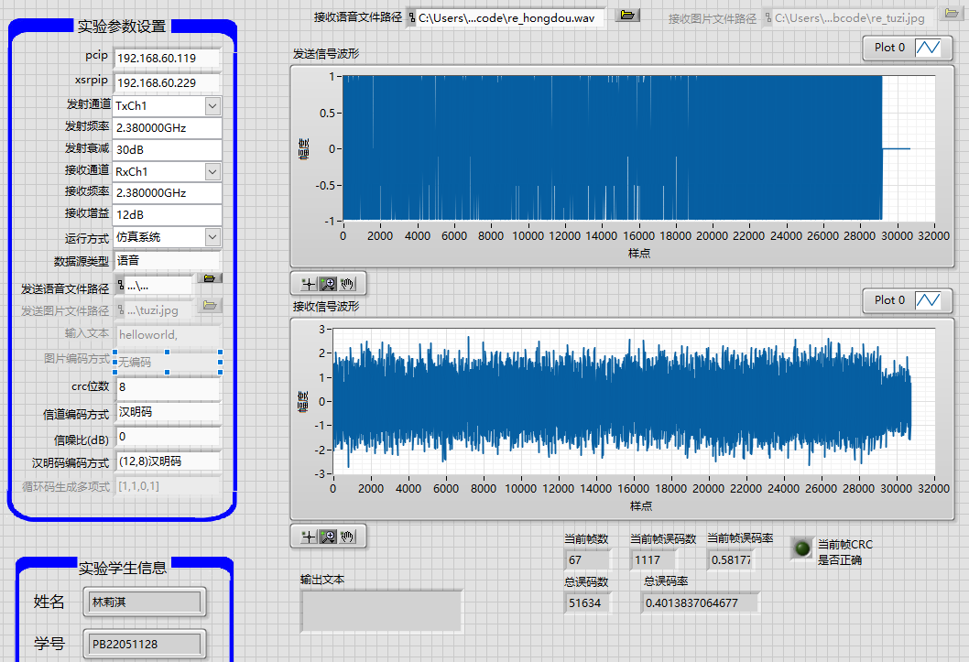
结果验证分析
信噪比为0：
语音实真、误码率高

Slide 33
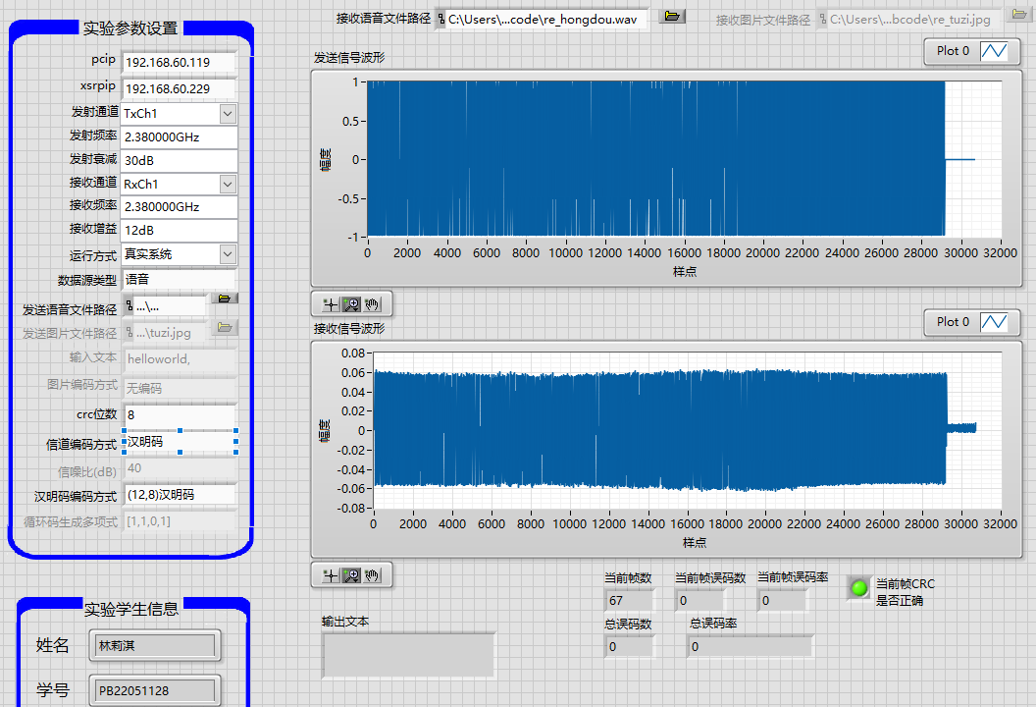
结果验证分析
真实系统：
语音差别较小、接收信号幅度变小

Slide 34
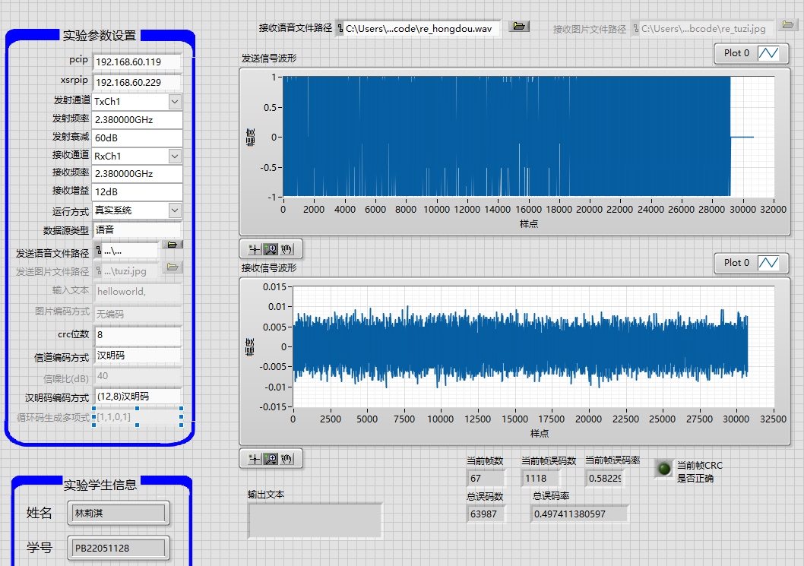
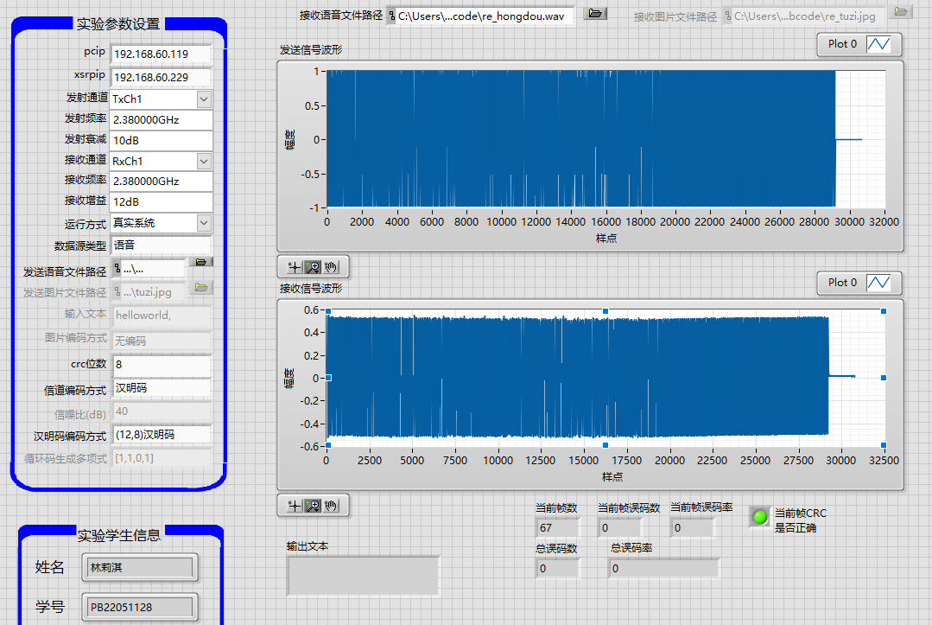
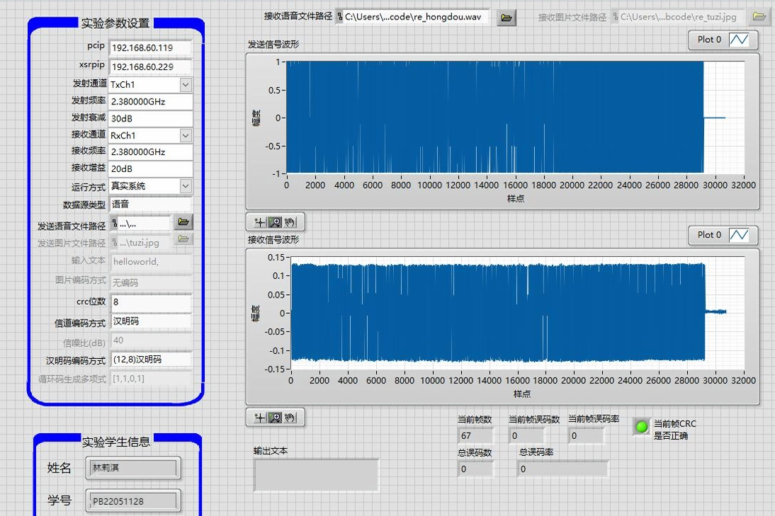
发射衰减增大：接收信号幅度减小，信号失真
发射衰减减小：接收信号幅度增大，总误码率依旧为0
接收增益增大，接收信号幅度增大，总误码率依旧为0

Slide 35
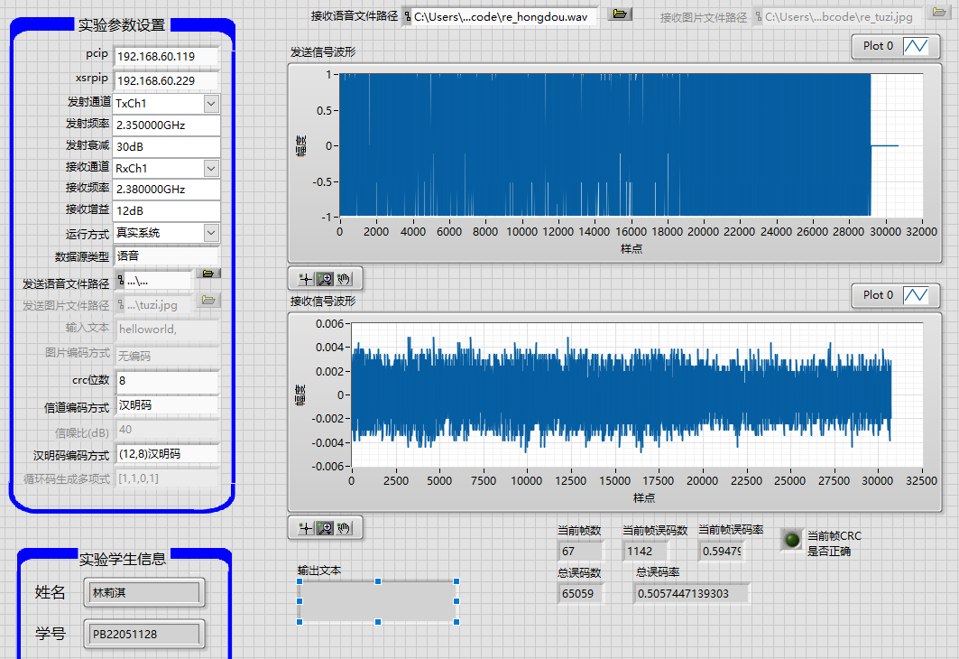
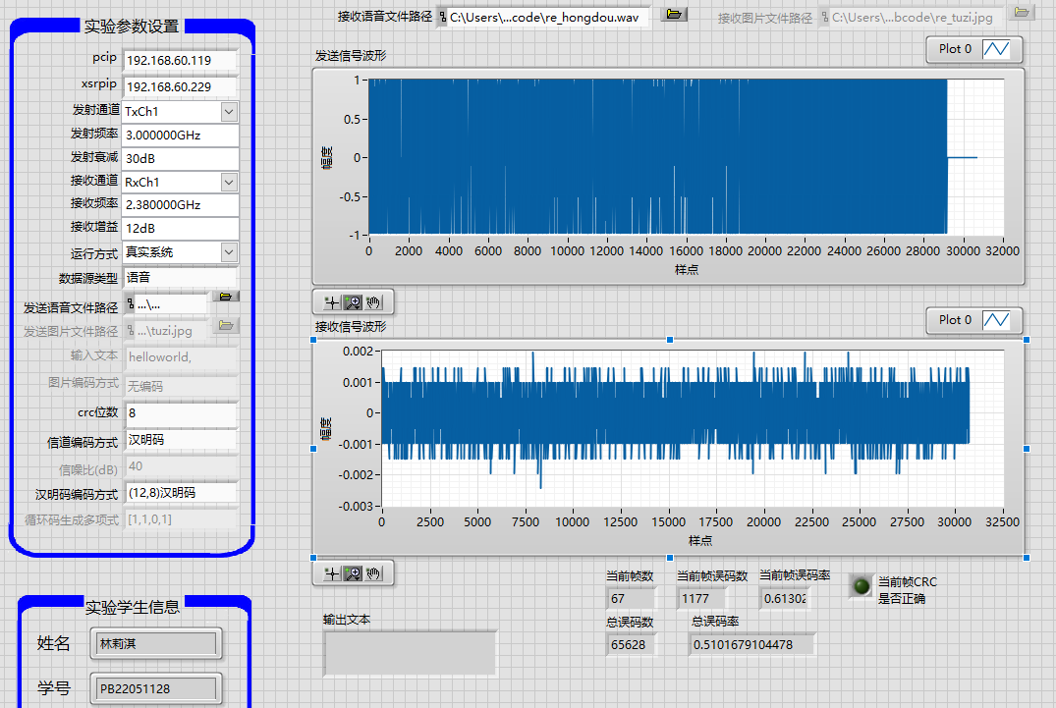
结果验证分析
调节发射频率使其与接收频率不一致：
无论发射频率与接收频率谁大谁小，误码率都非常高，接收信号幅度波动很大。

Slide 36
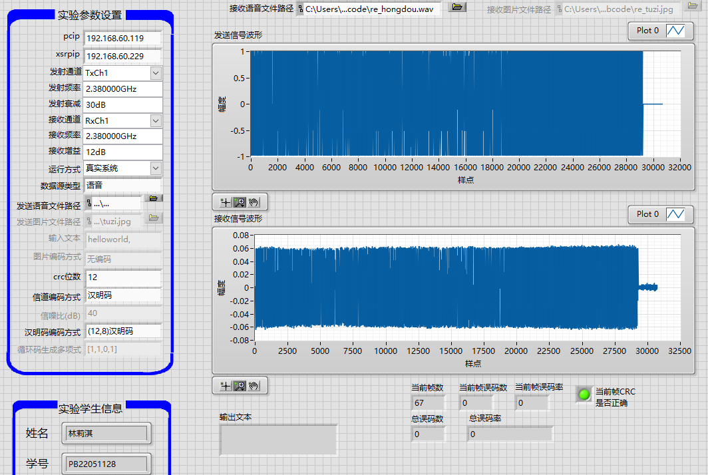
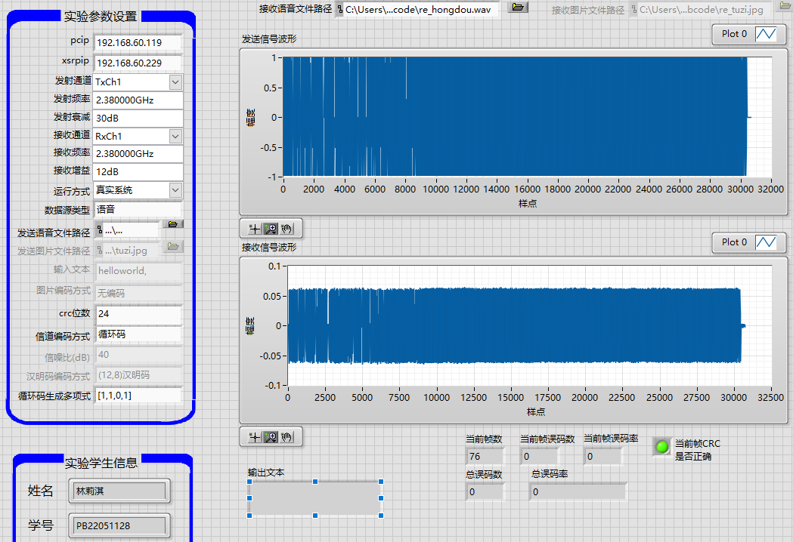
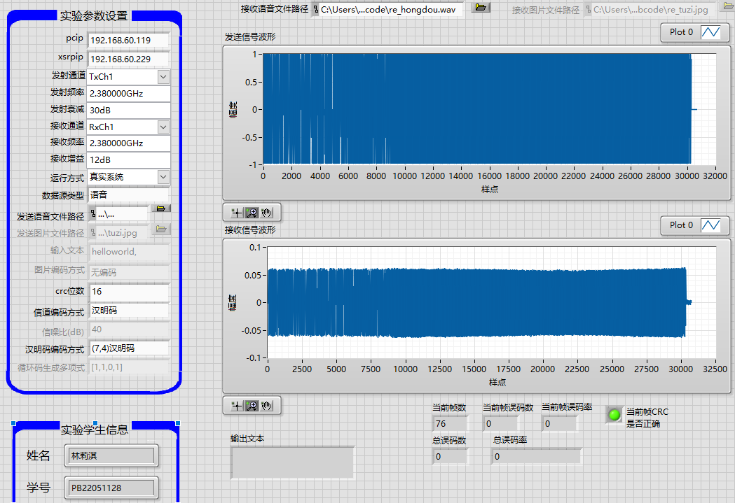
结果验证分析
更改CRC位数、信道编码方式、汉明码编码方式，对接收波形存在一定较小影响。

Slide 37
收获与体会
不同电脑和设备对真实系统影响都不一样，有些设备对真实系统的影响太大，在代码无误的情况下，仍可能导致数据传输失败。若在仿真系统结果合理的情况下，后续验证出错，可以先换设备检查再修改代码，减少无效的时间消耗。
循环码编码理解不够，且课本内容有误；汉明码和计算机网络、互联网资料的定义不同，我花费大量时间查阅资料学习、验证，写代码时遇到困难。后来在试验资料的文件夹内看到已写好的循环码编码代码，可直接调用，且帮助理解循环码的生成过程。今后实验首先应该在弄清楚实验任务的基础上，完整浏览已有实验资料，减少无效的时间消耗。
汉明码和循环码的译码中，错误比特位的确定很难有统一的公式，代码采用枚举所有情况的方式实现译码，当监督码位数较大时，计算和代码工作量较大。
验收实验时，老师和助教提问实验指导书的细节，在完成功能要求之后应该把细节弄清楚，加深对实验的理解。
写代码时，除了直接替换.p文件验证功能，还可以认为设置输入序列、生成多项式等检验代码逻辑。
谢谢！

